Slide 1
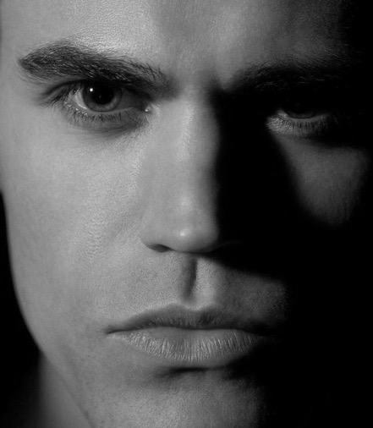

La personnalité de l’Esprit

Slide 2
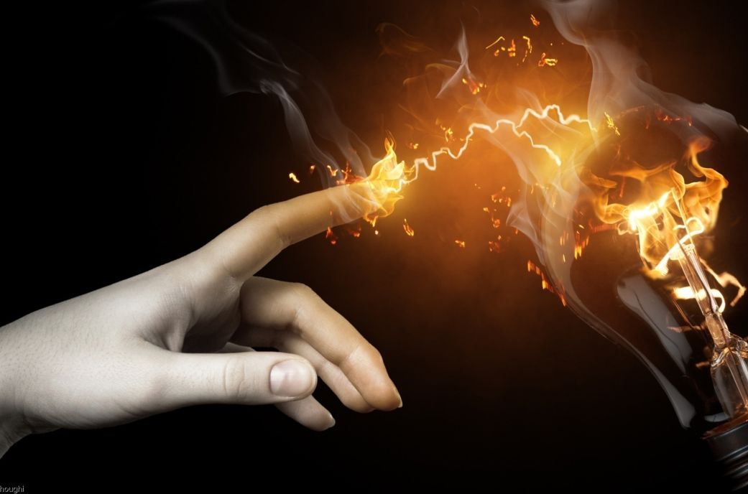
L’Esprit…
Une personne divine distincte?
Une force impersonnelle?
Une force agissante de Dieu?
“Je suis rempli de force,
j’ai l’esprit du Seigneur” – Michée 3:8

Slide 3

Si tout dans la vie est la conséquence de forces impersonnelles (aveugles), est-ce que ça change quelque chose pour toi, ou pas? Partage. Comment réagis-tu à des textes comme Esaïe 49:15,16 (gravé sur les mains de Dieu)/ Jean 10:3 (le bon berger appelle ses brebis par leur nom) ?
Partagez vos réflexions au sujet de la pensée rabbinique citée plus haut. Qu’est-ce que cela signifie concrètement ?

Slide 4
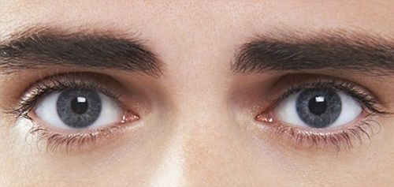


Pour parler de Dieu, nous ne pouvons qu’utiliser des mots humains. Qu’est-ce que cela a comme avantages, comme limites? Parler de Dieu avec des mots humains: as-tu des exemples?
Le danger existe-t-il de faire de Dieu une sorte de superhumain, un Dieu à notre image? Qu’en penses-tu ? Comment réagis-tu ?

Slide 5
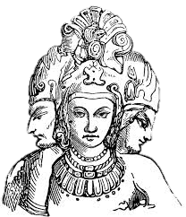
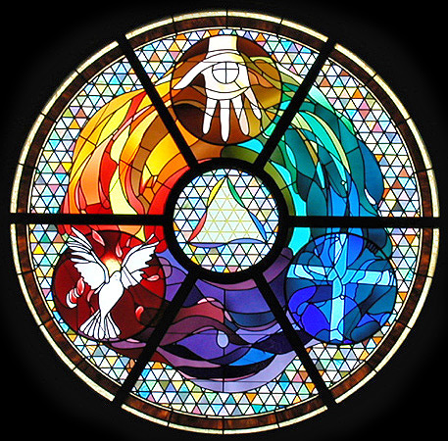
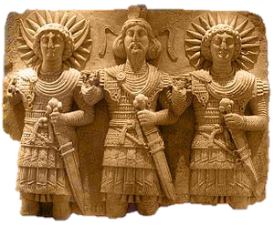
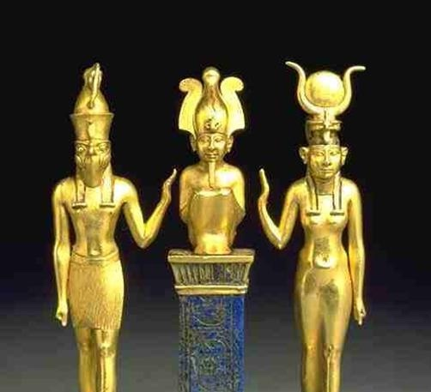
La Trinité…
L’Hindouïsme
La Syrie
La sagesse ‘multicolore’ de Dieu
Ephésiens 3:10
L’Egypte

Slide 6
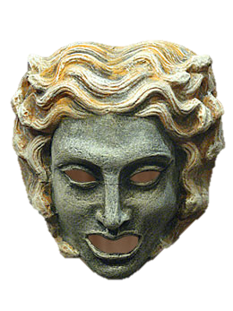
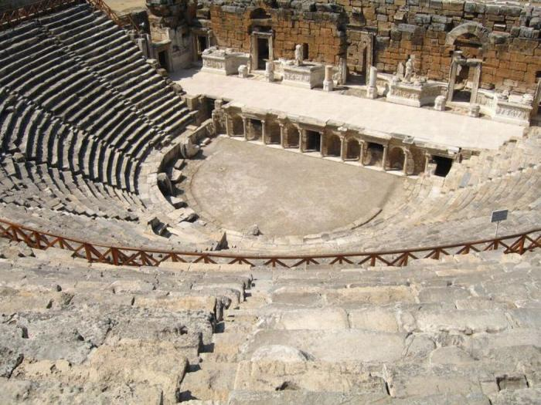
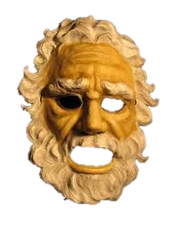
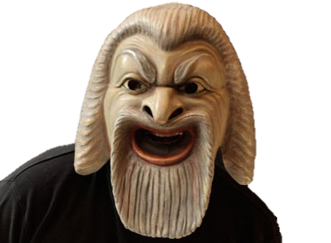
‘prosopon’
‘persona’
“Une substance, trois personnes”
Tertullien

Slide 7
Pour les Juifs, la doctrine d’une Tri-unité est inacceptable. Leur confession de foi, le SHEMA ISRAEL (Deut 6), insiste sur l’’UNITÉ’ de Dieu ou le fait d’’ÊTRE UN’. Comment vois-tu cela ?
Un seul et même Dieu qui joue divers rôles: comment cela peut-il s’exprimer concrètement?
Parfois on utilise l’image de l’eau qui apparaît sous 3 formes: eau-glace-vapeur. Ou celle de 3 petites flammes qui, une fois réunies, n’en font plus qu’une seule. Ces images sont-elles utiles? Si oui, que t’enseignent-elles concrètement?

Slide 8

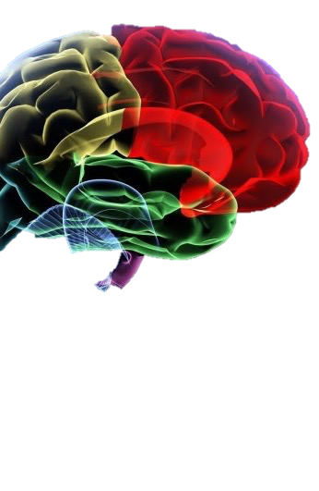
L’Esprit de Dieu… notre esprit
“L’Esprit lui-même rend témoignage à notre esprit que nous sommes enfants de Dieu.”
(Rom 8:16)
“Crée en moi un coeur pur, ô Dieu, rends à nouveau le souffle sûr en moi. Ne me rejette pas loin de ta face, ne me prends pas ton souffle sacré. Rends-moi la gaieté de ton salut, et qu’un souffle généreux me soutienne. » (Psume 51:10-12)

Slide 9
Dieu qui veut parler à (interpeller) notre esprit par son Esprit… Qu’est-ce que cela signifie concrètement? Qu’est-ce que cela suggère ? Comment pouvons-nous être interpellés ? Comment as-tu déjà vécu cela?
Que demande David précisément dans le Psaume 51? De quoi avait-il besoin? T’es-tu déjà senti(e) comme David ? Où et comment as-tu trouvé de l’aide ?

Slide 10

Romains 8:1-16
Délivrance, libération
Être guidé, conduit, ‘sous l’empire de’ (soit par notre propre nature, soit par l’Esprit)
Ne pas suivre sa propre volonté
Être délivré de l’esclavage et de la peur.
Vie et paix
Être enfant de Dieu
Christ en nous
Partagez vos réflexions sur les différents éléments qui sont en lien avec l’Esprit. Que veut Dieu pour nous? Qu’est-ce que cela signifie concrètement dans notre vie?
Pas notre propre volonté, pas notre propre nature… Cela signifie-t-il que nous devons abandonner, perdre notre personnalité? Selon toi, que voulait dire Paul ?

Slide 11
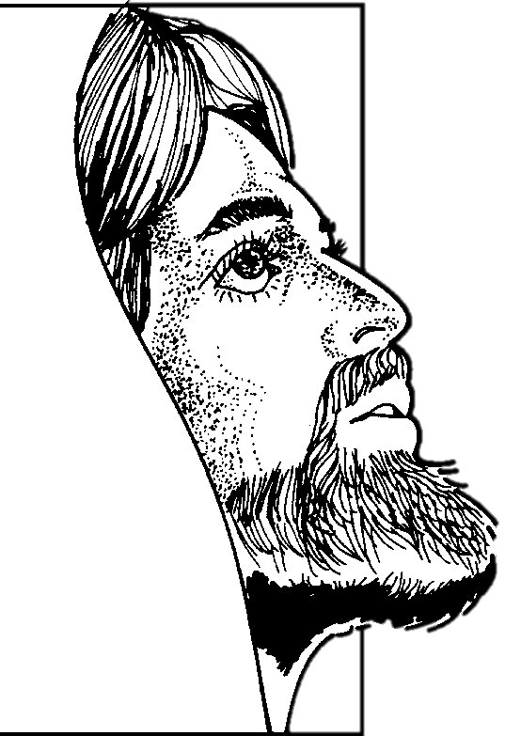
Avoir l’Epsrit / le Christ en nous (Rom 8:10)
« Dieu a conféré une onction d’Esprit saint et de puissance à Jésus de Nazareth qui, là où il passait, faisait du bien et guérissait tous ceux qui étaient opprimés par le diable, car Dieu était avec lui.”
(Actes. 10:37,38)
Fils (enfant) de Dieu
Fils de l’homme
Rempli de l’Esprit
“vous avez reçu un Esprit qui fait de vous des fils adoptifs et par lequel nous crions : Abba, Père” Romains 8:15

Slide 12
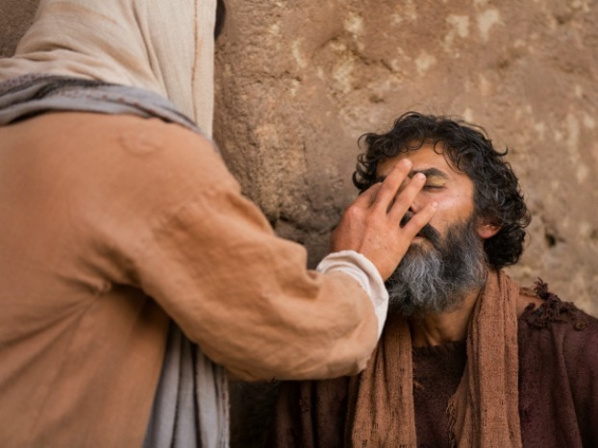
“Jésus nous montre ce qui arrive quand un être humain vit totalement de la puissance de la présence de Dieu (= l’Esprit de Dieu). Cela implique que le Christ est la définition et le critère de l’Esprit.”
“Étant donné que c’est l’Esprit qui oeuvre en Christ, c’est aussi lui qui oeuvrera dans le même sens en tous ceux qui sont unis au Christ. Une œuvre qui s’accomplit à titre individuel, au niveau communautaire, et dans le monde. À titre individuel, cela signifie qu’il relie les gens à Dieu. Il rend le Dieu d’amour présent, mieux encore, il est la présence de Dieu, qui par son amour attire les gens à lui. C’est ainsi que l’Esprit fait des humains des êtres relationnels, qui, tout comme Jésus, peuvent dire Abba. (…) L’Esprit perpétue l’oeuvre de Jésus-Christ. L’Esprit touche les gens en oeuvrant en eux, en faisant d’eux de nouveaux, de vrais humains.”
E. Flesseman – van Leer: Croire aujourd’hui, p. 117, 118

Slide 13
Si Jésus est l’exemple parfait de l’être humain (la personne) animé, inspiré par l’Esprit de Dieu, qu’est-ce que cela nous enseigne concrètement?
Quel genre d’être humain Dieu aimerait-il que je sois?
Des passages bibliques tels que Luc 4:18,19, Matthieu 12 18-21, Actes 10:37,38 peuvent nous aider à avoir une image plus claire…

